Slide 1
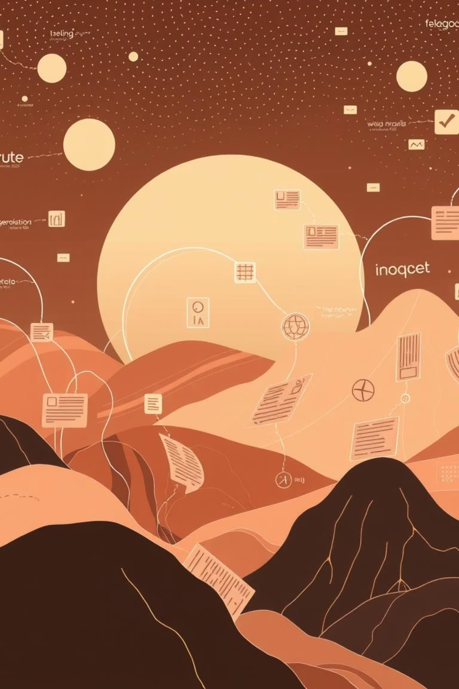

MEDIActive Youth: Informing the Balkans
Post-istina & Informacijski poremećaj
Navigacija složenim pejzažom informacija u digitalnom dobu

Slide 2
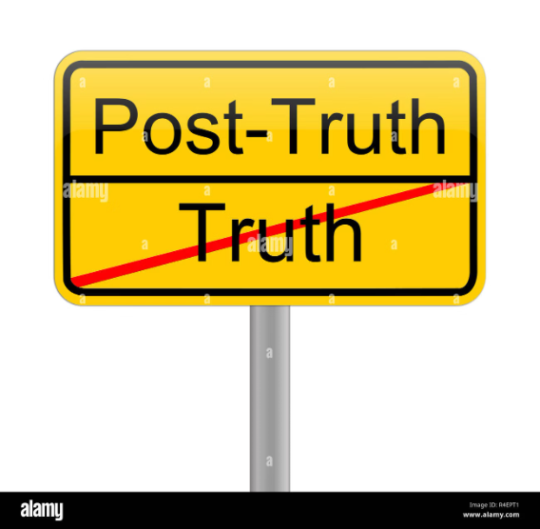
Izazov preopterećenja informacijama
Internet je preplavljen informacijama, većinom lažnim, stavljajući teret na pojedince da prepoznaju istinu. Široko rasprostranjene dezinformacije mogu dovesti do činjenično netačnih uvjerenja koja podupiru političke i društvene odluke, potkopavajući dobrobit zajednice.
Da bismo se borili protiv toga, moramo razumjeti kako ljudi formiraju mišljenja i kako se lažne informacije stvaraju, šire i zašto su efikasne.

Slide 3
Razumijevanje post-istine
"Post-istina je definisana kao ona koja se odnosi ili označava okolnosti u kojima su objektivne činjenice manje uticajne u oblikovanju javnog mišljenja od apela na emocije i ličnih uvjerenja."
Post-istinita politika uspijeva u polariziranom okruženju, gdje je "ideja istine već podijeljena na pojmove moje istine nasuprot tvojoj istini", pojačavajući postojeće društvene polarizacije.

Slide 4



Informacijski poremećaj: Širi pogled
Izraz "lažne vijesti" je nedovoljan, jer nije sav zavaravajući sadržaj lažan. "Informacijski poremećaj" obuhvata različite stepene obmane i štete, od niskog nivoa zagađenja do duboko obmanjujućeg sadržaja.
Dezinformacije
Dezinformacije
Malinformacije
Namjerno lažni sadržaj koji se dijeli kako bi se nanijela šteta (npr. izmišljeni audio-vizualni sadržaji, teorije zavjere).
Lažne informacije koje se dijele bez namjere da se naškodi (npr. netačni opisi fotografija, statistika).
Prave informacije koje se dijele kako bi se nanijela šteta, često premještanjem privatnih informacija u javnu sferu (npr. zlonamjerno iskrivljavanje konteksta).

Slide 5
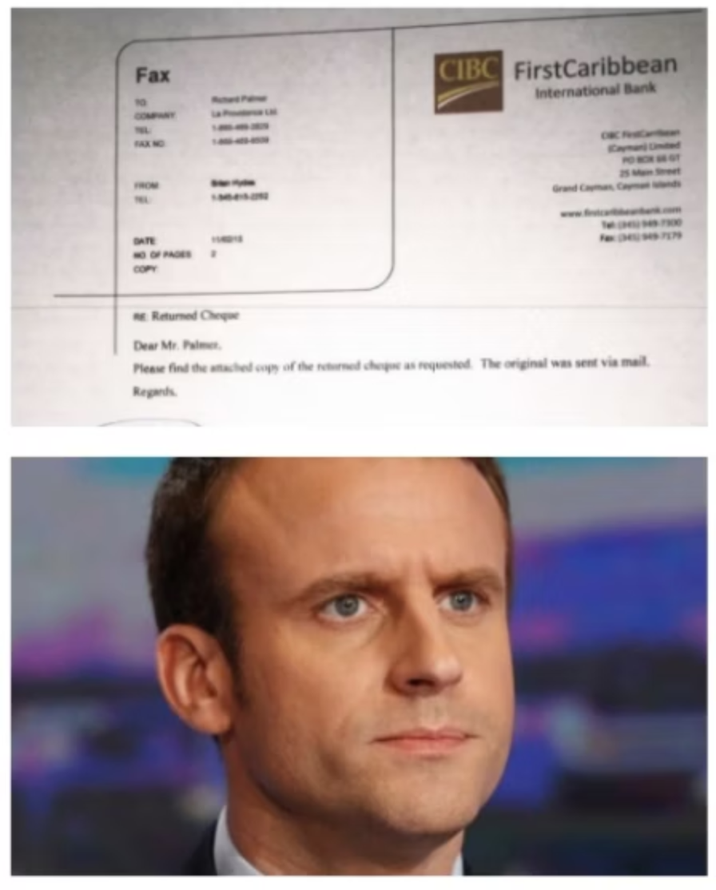
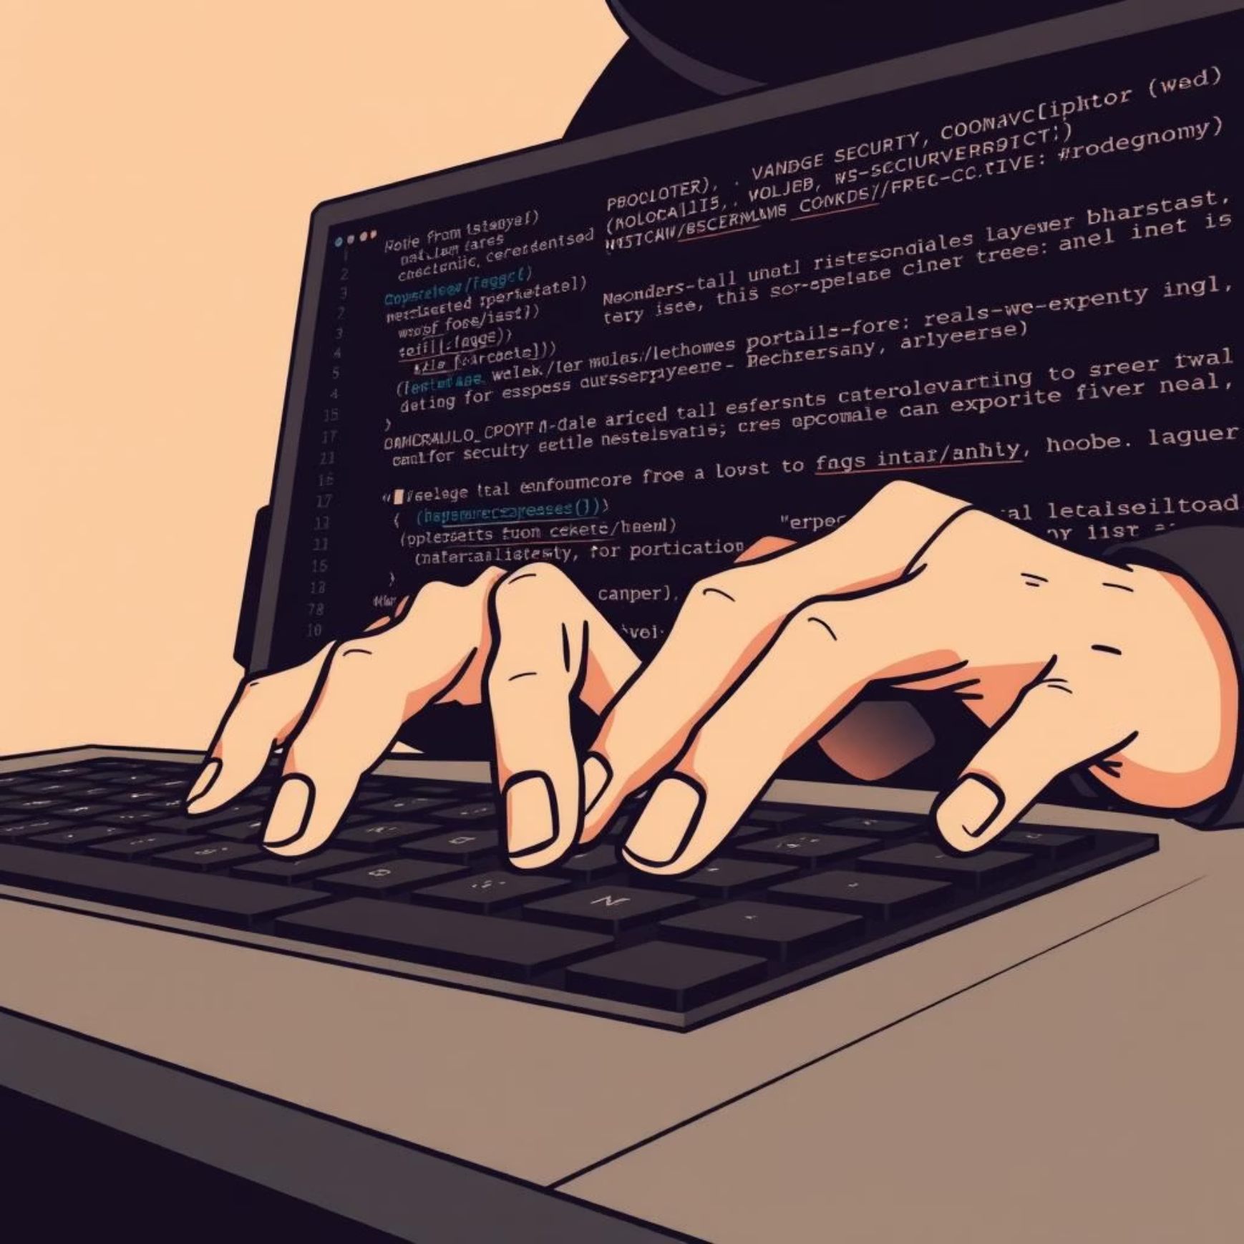
Dezinformacije na djelu
Glasine o Macron Offshore računu
Podesta Email Curenje
Tokom francuskih predsjedničkih izbora 2017. godine, izmišljeni dokumenti proširili su se internetom tvrdeći da je Emmanuel Macron imao tajni offshore račun na Bahamima. Cilj je bio obeshrabriti glasače da ga podrže.
U 2016. godini, e-mailovi Johna Podeste su hakovani i objavljeni od strane Wikileaksa. Iako obavještajne agencije nisu pronašle falsifikat, curenje je bacilo svjetlo na unutrašnje funkcionisanje predsjedničke kampanje, uzrokujući štetu izlaganjem autentičnih informacija.

Slide 6
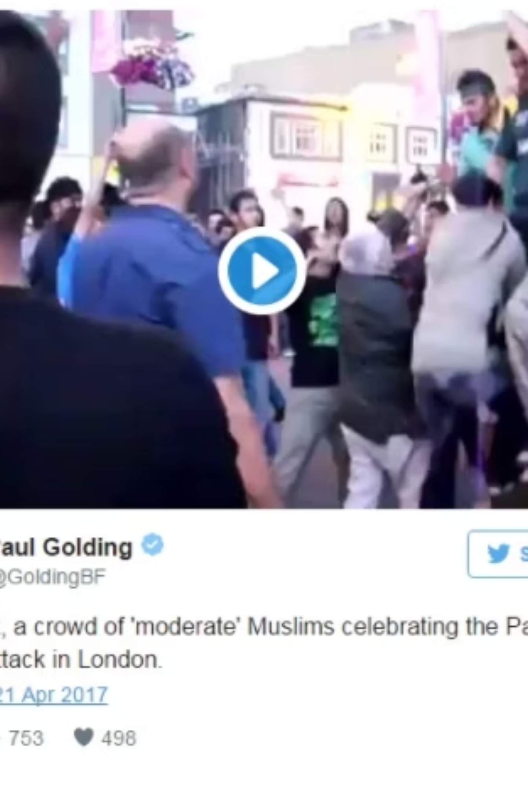
Primjer dezinformacija
U 2017. godini, nakon terorističkog napada u Parizu, podijeljen je video u kojem se tvrdi da londonski muslimani slave. Video je zapravo iz 2009. godine, prikazuje Pakistance kako slave pobjedu u kriketu. Ovo je dezinformacija: lažna informacija koju dijeli neko ko nije svjestan njene lažnosti.

Slide 7

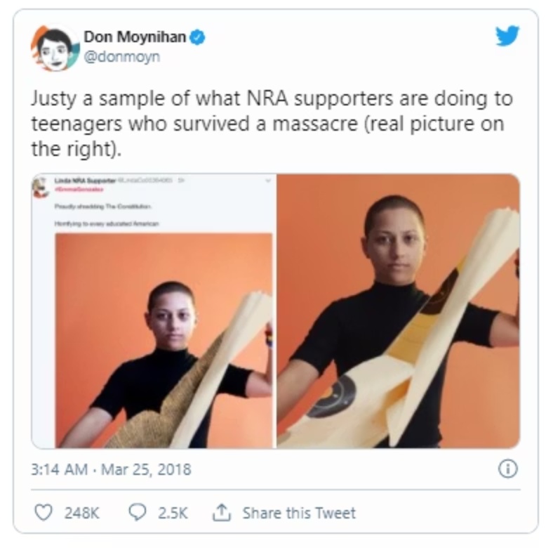
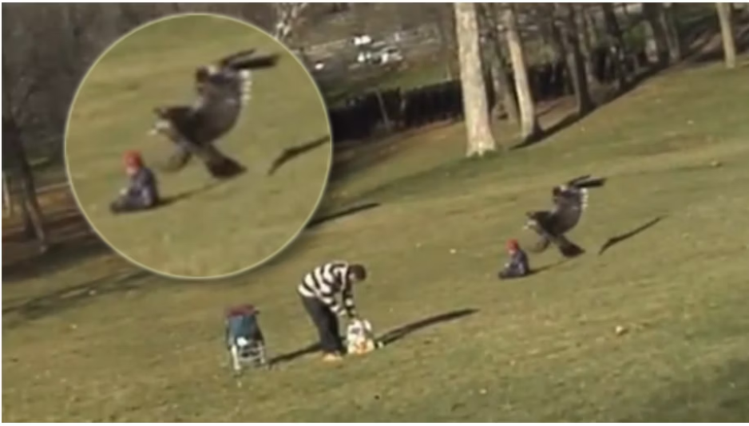
Vrste informacijskog poremećaja: manipulacija
Manipulirani sadržaj
Izmišljeni sadržaj
Deepfakes
Istinski sadržaj kojim je manipulisano da bi zavarao publiku. Primjer: Video Emme Gonzalez kako kida metu pištolja je izmijenjen kako bi se prikazalo kako kida Ustav SAD-a.
Sadržaj bez činjenične osnove, potpuno izmišljen. Primjer: Lažni video orla koji otima bebu, kreiran od strane studenata dizajna.
Kreirani video i audio stvarajući uvjerljive, ali lažne prikaze ljudi.

Slide 8
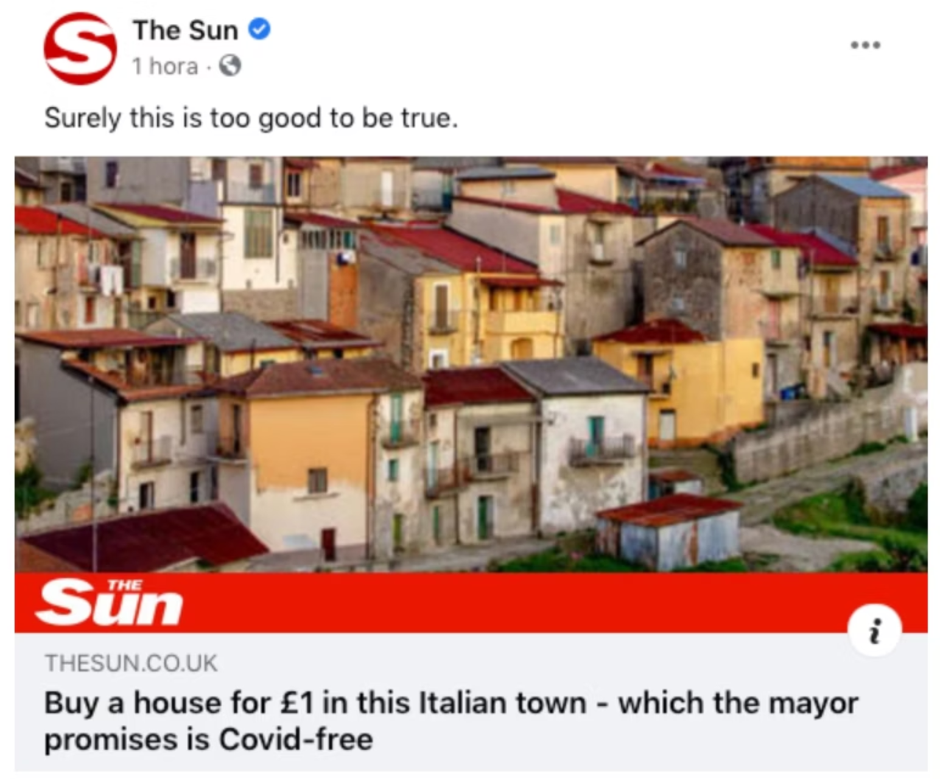
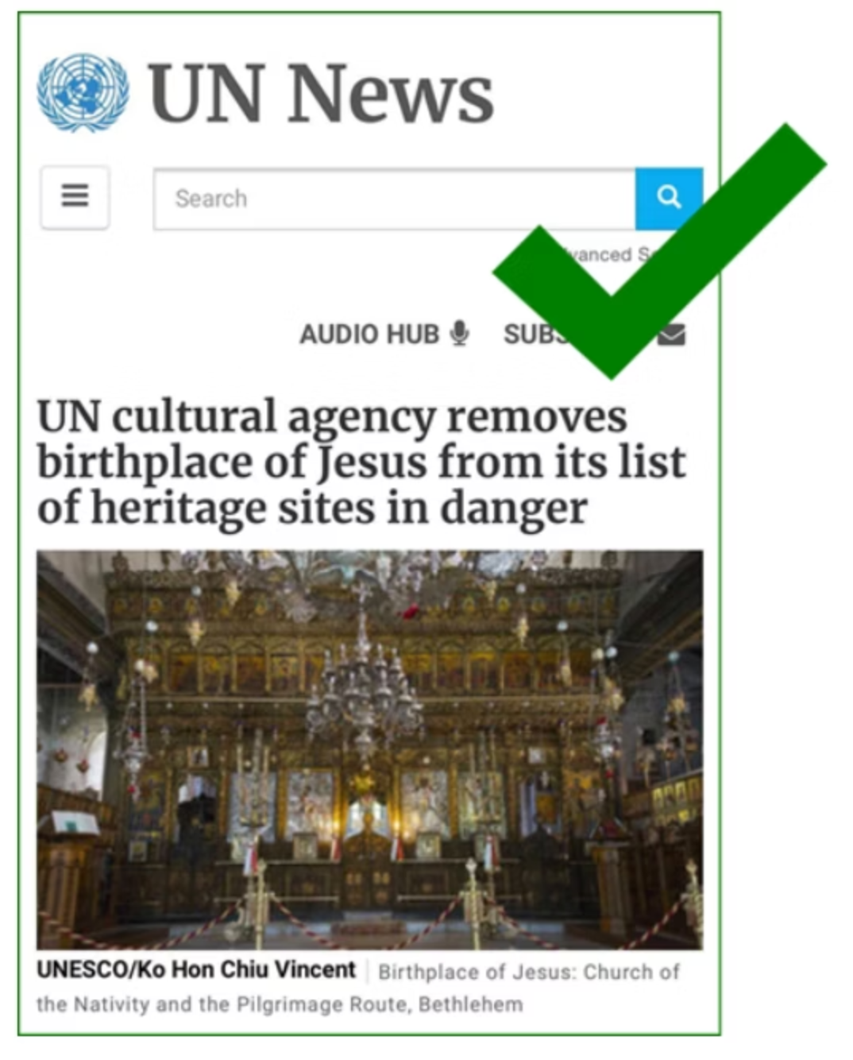
Vrste informacijskog poremećaja: kontekst i lažno predstavljanje
Obmanjujući sadržaj i lažni kontekst
Lažna veza i sadržaj uljeza
Autentične informacije predstavljene izvan konteksta (npr. djelimični citati, selektivna statistika). Originalni sadržaj preoblikovan lažnim kontekstualnim informacijama (npr. otpad iz Hyde Parka pogrešno povezano sa protestom).
Clickbait koji koristi obmanjujuće naslove. Lažno predstavljanje originalnih izvora (npr. lažne vijesti koje koriste prave logotipe brenda).

Slide 9
Adresiranje informacijskog poremećaja
Navigacija dezinformacijama zahtijeva kritičko razmišljanje i višestruki pristup:
01
02
03
Obrazovanje
Regulacija
Tehnologija
Promovišite medijsku pismenost kako biste pomogli pojedincima da kritički procijene sadržaj.
Platforme moraju implementirati mjere za smanjenje širenja dezinformacija.
Razviti alate za otkrivanje i označavanje izmišljenog sadržaja.

Slide 10

Njegovanje informisane budućnosti
Informacijski poremećaj predstavlja složen izazov u našem međusobno povezanom svijetu, obuhvatajući sve, od nenamjernih dezinformacija do zlonamjernih dezinformacija i manipulacija.
Razumijevanje njegovih različitih oblika i uticaja je prvi korak ka izgradnji otpornosti. Kultivisanjem kritičkog mišljenja, poboljšanjem medijske pismenosti i korišćenjem kolektivne akcije, možemo se kretati ovim zamršenim pejzažom.

Slide 11
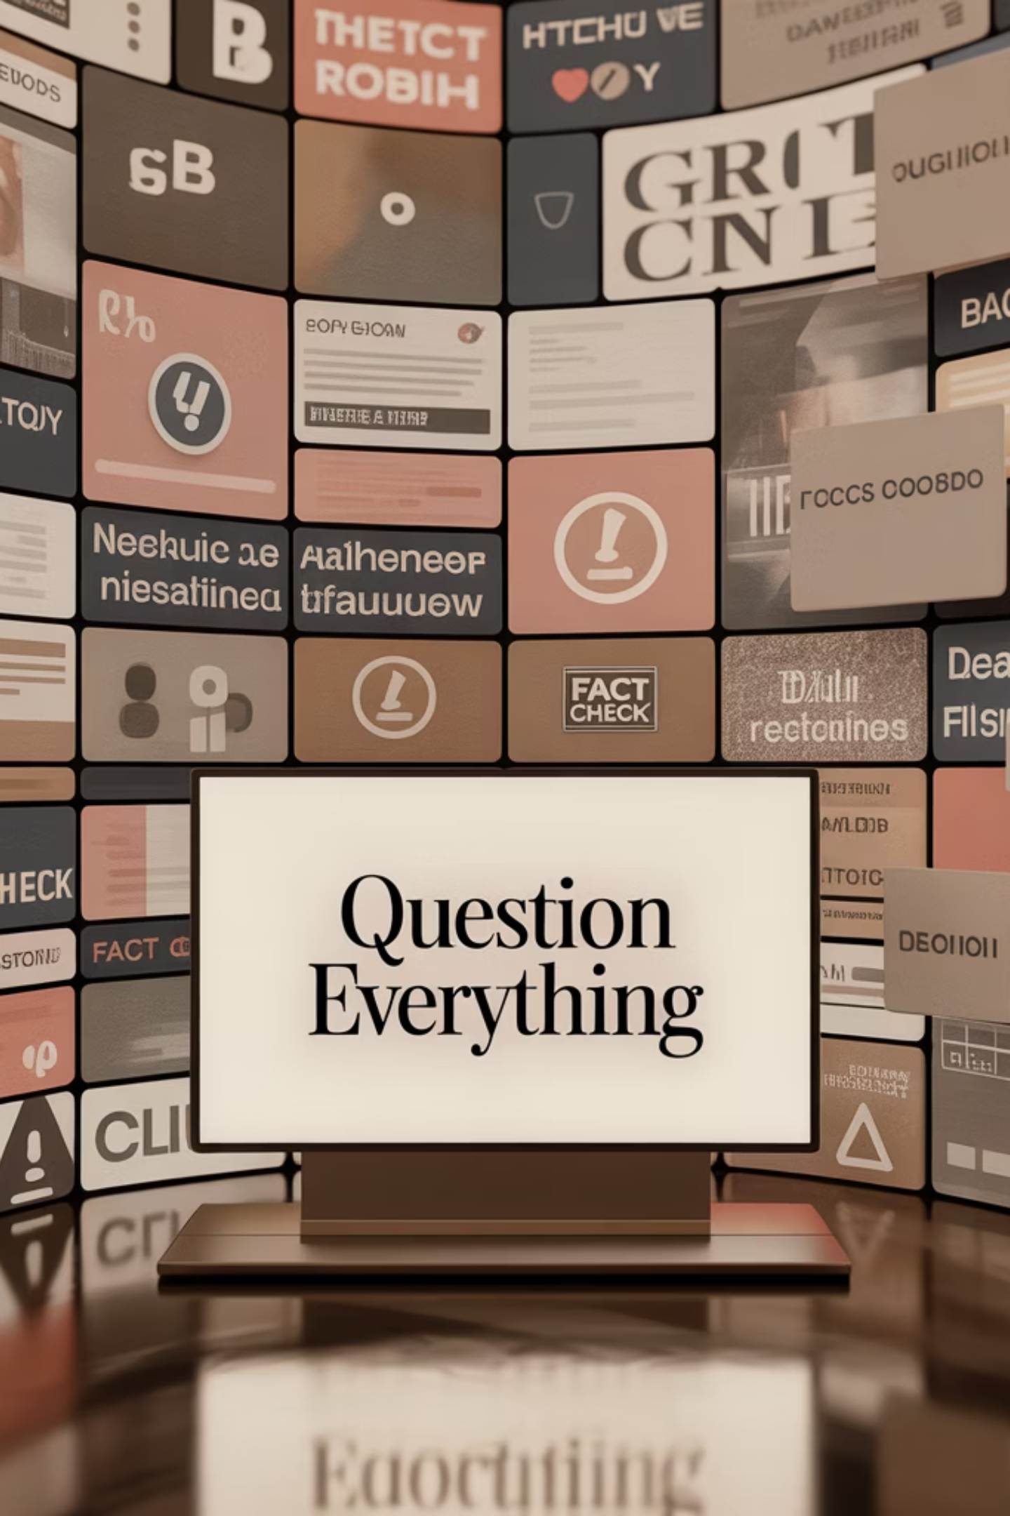
Hvala
Pitanja?

